Slide 1
PENGELASAN BAJA KARBON DAN PADUAN RENDAH DENGAN SMAW

Slide 2
Pengelasan Baja Karbon
Jenis Baja Karbon
Low Carbon
C < 0,3 %
Tidak menimbulkan masalah, selama tebal kurang dari 1 inch, tidak memerlukan pre dan post heating umumnya elektrode mempunyai low carbon.
Medium Carbon
C antara 0,3 – 0,5 %
Memerlukan pre dan post heating atau kedua-duanya. Kadang-kadang dipakai kampuh bebas. Untuk mengurangi kecepatan pendinginan dan memperkecil retak dengan adanya multiple. Pemilihan elektrode low hidrogen dengan kadar carbon juga medium.

Slide 3
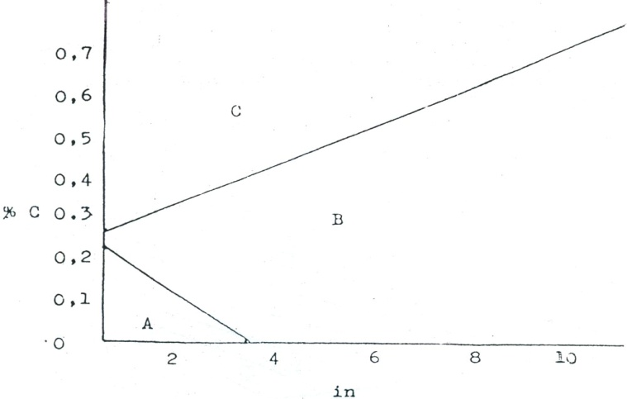
High Carbon
C > 0,5%
Sulit karena cenderung retak. Pengelasan busur listrik lebih kritis dibanding dengan gas welding. Dibutuhkan pre dan post atau stress relieving atau electrode mutlak low hidrogen, kadang-kadang untuk kadar karbon yang tinggi sekali, dipakai electrode, starles steo untuk menambah ketahanan terhadap Weld Crack
Gambar 1 Pedoman pelaksanaan pengelasan baja karbon dengan ketebalan tertentu
Catatan :
A = Tidak memerlukan pre maupun post heat
B = Kadang diperlukan preheat tidak memerlukan post heat.
C = Memerlukan baik preheat maupun post heat

Slide 4
Weld Crack :
Retak akan terjadi jikalau ada ketidak cocokan prosedur/parameter las. Misalnya baja 1065 jika dengan electrode E7024. Walau tanpa pre dan post baik, asal tebal fixture terbatas, juga multiple layer tidak terlalu banyak. Kalau tebalnya menjadi 1/3, akan terjadi crack. Harus diatasi dengan electrode E7018 (low hidrogen), atau preheat 600ºF.
Preheat
Preheat mencegah crack baik pada weld metal maupun HAZ.

Slide 5
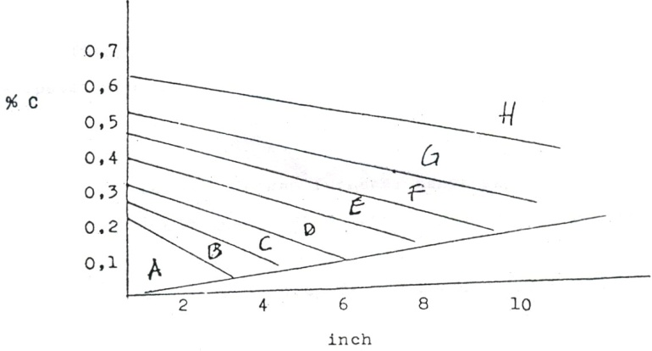
Gambar 2 Pedoman untuk Preheat pada baja karbon dengan ketebalan tertentu

Slide 6
Preheat
El. biasa | El. Low hydrogen
50 – 100 | 50 – 100
100 – 200 | 50 – 100
200 – 300 | 100 – 200
250 – 400 | 150 – 300
300 – 500 | 200 – 350
350 – 6000 | 250 – 400
400 – 700 | 300 – 600
450 – 800 | 400 – 700
Rumus empiris untuk menentukan temperatur preheat:
Temperatur preheat ºF = 1000 (C – 0,11) + 18 t
C = Prosentase (%) karbon
t = tebal (in)

Slide 7
Ukuran bead juga menentukan kecepatan pendinginan,
Keadaan kecil = kecepatan pendinginan besar
Keadaan besar = kecepatan pendinginan kecil.
Cara mengatasi memperbesar keadaan dengan jalan memperlambat kecepatan pengelasan, sehingga panas menyebar, kecepatan pendinginan lambat, sehingga tidak diperlukan preheat.
Multiple layer, juga salah satu cara mengeliminir kecepatan pengelasan.
Cara preheat
Preheat terbaik dengan furnace, hanya ukuran furnace terbatas, sehingga benda kerja yang di postheat juga terbatas.
Umumnya dengan gas forch dengan kontrol temperatur crayon ataupun pyrometer.

Slide 8
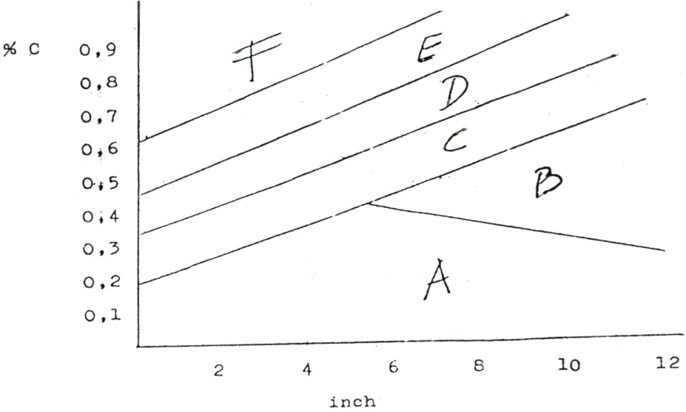
Post Heat
Untuk kadar karbon tinggi mutlak perlu postheat sebagai pedoman, lihat chart sebagai berikut :
Gambar 3 Pedoman untuk Post heat pada baja karbon dengan ketebalan tertentu
A = Tidak memerlukan post
B = Postheat perlu kalau akan dimaching
C = Postheat perlu >1 in dan untuk konstruksi yang menerima beban lanjut, dan bolak-balik.
D = Postheat perlu, untuk semua ketebalan s/d 2 in.
Jika yang menerima beban bolak-balik dan beban lanjut.
E = Postheat mutlak perlu untuk semua beban tebal s/d 2 in
F = Kritis sekali

Slide 9
Pemilihan Electrode
Pemilihan jenis elektroda merupakan hal yang paling penting dalam pengelasan baja karbon untuk mendapatkan kualitas dan performa hasil pengelasan yang optimal. Standar ANSI/AWS A5.1 dan A5.5 dipakai sebagai patokan dalam pemilihan jenis elektroda yang cocok untuk mengelas baja karbon. Elektroda baja paduan rendah digunakan untuk mengelas baja dengan kadar karbon lebih tinggi jika didinginkan kekuatan sambungan yang tinggi.
Electroda E60XX (kekuatan tarik logam las 60 ksi atau 415 MPa)
Elektroda ini cocok dipakai untuk mengelas baja karbon yang mengandung unsur karbon hingga 0,3% (yang termasuk baja ini adalah baja-baja profil, baja batangan dan baja pelat). Pelindung/fluks bukan terbuat dari pelindung berhidrogen rendah dan sebaiknya tidak digunakan untuk mengelas baja-baja keras (baja yang mampu dikeraskan dengan perlakuan panas) apalagi bila mengalami tegangan tarik yang cukup besar.

Slide 10
Electroda E70XX (kekuatan tarik logam las 70 ksi atau 485 MPa)
Elektroda ini sangat cocok dipakai untuk mengelas baja-baja yang selang kekuatan tariknya cukup lebar (bisa dikatakan aplikasinya lebih luas dari seri E60XX). Tipe-tipe seperti E7015, E7016, E7018, dan E7048 merupakan jenis elektroda pelindung berhidrogen rendah dan mungkin untuk digunakan dalam situasi dimana retak akibat hidrogen mungkin terjadi.

Slide 11
Klasifikasi Menurut Sifat-Sifat Elektrode
Secara spesifik, dalam aplikasi las proses SMAW, elektroda digolongkan sifat-sifat sebagai berikut:
Fast-Fill Electrodes
Fast-Freeze Electrodes
Fill-Freeze Electrodes
Low-Hydrogen Electrodes

Slide 12
Fast-Fill Electrodes
Adalah jenis elektroda untuk pendepositan cepat, pembekuan lasan agak lambat sehingga sesuai untuk pengelasan flat. Penetrasi dangkal dengan minimum admixture
Untuk pengelasan pelat dengan tebal ≥3/16
Untuk flat fillet, horizontale fillet, lap dan deep grove butt weld
Untuk pengelasan medium carbon steel yang sensitif terhadap keretakan.
Bila tidak menggunakan elektroda low hydrogen masa harus dilakukan pre heat. Jenis elektroda ini mengandung 50% iron powder. Arus pengelasan lebih besar dari elektroda jenis lain.
Contoh : Fast Fill Electrodes
E7024; E6027; E7020; A1; E7024

Slide 13
Bila menggunakan AC kecepatan tinggi menggunakan DCEP cenderung terjadi arc blow.
Untuk pengelasan posisi flat memakai “drag technique” yaitu ujung elektroda menempel ringan pada base metal dengan sudut 10-30º terhadap vertikal bergerak sesuai arah pengelasan.
Untuk produk comersial quality gunakan arus center range +5-10 Ampere, dan untuk X-ray quality gunakan arus ≤ center range.
Pengelasan horizontal fillet electroda membentuk posisi sudut 45º dengan drag technique.

Slide 14
Fast-Freeze Electrodes
Adalah jenis electroda pembekuan cepat, digunakan khususnya untuk posisi pengelasan seperti : vertikal dan over head jenis ini walaupun termasuk jenis pengelasan lambat tetapi menurut ketrampilan juru las lebih tinggi.
Fast-Freeze Electrodes menghasilkan penetrasi dangkal dengan “maximum admixture” slag tipis dan busur mudah dikendalikan.
Sesuai untuk pengelasan vertikal uphill dan over head x-ray quality pada pilagalnanized, plated, painted atau permukaan yang tidak bersih, sheet metal.

Slide 15
Contoh : E 6010, jenis fast freeze, DECP vertikal uphill
E 6011, AC,DCEP vertikal down, dari jenis general fast freeze
7010-A1 untuk high strength pipa x 52/x56
7010-G
Aplikasi
Flat : Panjang busur ≤ 1/8 inc
Ampere : Midle up to high portion of range
Vertikal : Panjang busur ≤ 3/16 inc
Vertikal down untuk pengelasan pelat tipis
Vertikal up dengan arus porsion untuk pengelasan pelat tebal
Horizontal, Over head : Stringer dengan electroda θ ≤ 3/16 inc

Slide 16
Fill-Freeze Electrodes
Merupakan perpaduan dari fast-freeze dan fast-fill, medium deposit dan penetrasi, penggunaan untuk semua posisi pengelasan seperti :
Down hill filter & laps
Lasan pendek-pendek dengan perubahan arah las
Fast-fill joint bila kondisi fit up jelek
Contoh : 6012
6013- baik untuk listrik AC
7014- mengandung iron powder terbesar diantara fill-freeze electrodes

Slide 17
Aplikasi
Pada proses pengelasan pelat baja, bila penggunaan DCE menyebabkan arc blow, disarankan menggunakan listrik AC.
Flat : Panjang busur ≤ 1/8 inc
Root pass-stringer atau semi weaving untuk kondisi fit up jelek.
Arus middle up to high portion range ampere dan speed sebesar mungkin.
V/OH : Electrode θ ≤ 3/16 inc
V/DOW : String atau semi weaving, bila memakai E 6012 teknik yang sesuai adalah drag technique dengan arus higher portion.
OH : Stringer untuk whipping dan circuler motion untuk center, tidak boleh diayun. Arus lower portion.

Slide 18
Low-Hydrogen Electrodes
Electroda dikemas dalam bungkus hermatic dan bila pembungkusnya dibuka, elektroda harus segera dimasukkan ke dalam dry storage 90-150ºC
Electroda yang lembab akan berpengaruh terhadap hasil las.
Moisture dalam jumlah kecil menyebabkan internal porosity.
Bila pengelasan dilakukan terhadap material dengan harderability tinggi maka porosity tersebut akan menyebabkan under bead cracking.
Moisture tinggi akan menyebabkan internal dan eksternal porosity.
Moisture dalam jumlah besar akan menyebabkan; Porosity, under bead cracking, weld crack.
Kondisi penyimpanan low hidrogen electrode:
AWS A 5.1 : 230-260oC selama 2 jam sebelum digunakan.
AWS A 5.5 : 370-430oC selama 1 jam sebelum digunakan.

Slide 19
AWS D 1.1 mensyaratkan sebagai berikut:
APPROVED ATMOSPHERIC EXPOSURE TIME PERIODS
A.51 E 70XX – 4 hours max
A.51 E 70XX – 4 hours max
E 80XX – 2 hours max
E 90XX – 1 hours max
E 100XX – ½ hours max
E 110XX – ½ hours max
Beberapa keunggulan jenis elektroda low hidrogen antara lain :
Untuk pengelasan X-ray quality, lasan mempunyai sifat mekanis tinggi.
Untuk pengelasan material yang cenderung retak, lasan tahan retak pada pengelasan baja medium dan karbon tinggi. Tahan terhadap hot short crack pada pengelasan baja phosphor.
Untuk pengelasan material tebal.
Untuk pengelasan mild dan alloy steel dengan pra regang yang beresiko retak karena shringkage.
Temperature preheat lebih kecil dibanding dengan jenis elektroda yang lain.

Slide 20
Karakteristik elektroda low hidrogen :
7018 : Mempunyai sifat fill-freeze untuk semua posisi pengelasan karena mengandung iron powder.
7028 : Mempunyai sifat fast-fill cocok untuk pengelasan posisi 1 F, 2 F, deep groove dan laps.

Slide 21
Teknik pengelasan elektroda jenis ini sama dengan fast-fill electrode.
Penggunaan arus AC/DCEP
Aplikasi
Down Hand :
Root pass gunakan ampere rendah, panjang busur 1/8 inc atau drag technique .
Penyalaan busur dengan cara menahan dan gerakan mundur (move back) terhadap crator.
Penggunaan ampere AC = Ampere DC + 10%
V up hill :
Diameter electroda < 5/32 inc.
Root pass dengan cara string atau slight weaving. Untuk mencegah slag pocket atau under cut, perhentian busur agak lama di tepi lasan dengan tujuan melebur keluar slag pocket. Jangan memindahkan busur keluar dari molten pool.
Pemakaian ampere-lower portion.
OH :
Diameter electroda < 5/32 inc.
Deposit stringer bead dengan slight circular pada creator, panjang busur diusahakan sependek mungkin dan gunakan low portion ampere.

Slide 22
Tabel 3.1. Kode/ klasifikasi posisi pengelasan
Klasifikasi | Posisi Las Mendatar | Posisi Las Horisontal | Posisi Las Vertikal | Posisi Las Atas Kepala
EXX1X | Ya | Ya | Ya | Ya
EXX2X | Ya | Fillet | Tidak | Tidak
EXX4X | Ya | Ya | Ke-bawah | Ya

Slide 23
Tabel 3.2. Kode/ klasifikasi untuk flux/ terak
Klasifikasi | Arus Las | Penetrasi | Fluks/Terak | Serbuk Besi (%)
EXX10 | DCEP | Dalam | Cellulose/sodium | 0-10
EXXX1 | AC-DCEP | Dalam | Cellulose/potassium | 0
EXXX2 | AC-DCEN | Sedang | Rutile/sodium | 0-10
EXXX3 | AC-DC | Dangkal | Rutile/potassium | 0-10
EXXX4 | AC-DC | Dangkal | Rutile/iron powder | 25-40
EXXX5 | DCEP | Sedang | Low Hydrogen/sodium | 0
EXXX6 | AC-DCEP | Sedang | Low Hydrogen/potassium | 0
EXXX8 | AC-DCEP | Sedang | Low Hydrogen/iron powder | 25-40
EXX20 | AC-DC | Sedang | Iron oxide/sodium | 0
EXX24 | AC-DC | Dangkal | Rutile/iron powder | 50
EXX27 | AC-DC | Sedang | Iron oxide/iron powder | 50
EXX28 | AC-DCEP | Sedang | Low hydrogen/iron powder | 50

Slide 24
Tabel 3.3. Kondisi penyimpanan dan pemanasan-ulang untuk elektroda-las-terbungkus Baja Karbon Rendah
Electrode Klasifikasi AWS | Kondisi Penyimpanan |  | Pemanasan Ulang
 | Kondisi Ruangan | Peti Pemanas
E5010, E6011 | 27ºC ± 11ºC kelembaban relatif 20 – 60 % | Untuk kondisi penyimpanan dan pemanasan ulang harus dikonsultasikan kepada pemasuk.
E6012, E6013, E6020, E6027, E7014, E7024 | 27ºC ± 11ºC kelembaban relatif Maksimum 50% | 11 ºC-22 ºC suhu ruang | 135 ºC ± 14 ºC selama satu jam
E7018,E7028 | 27ºC ± 11ºC kelembaban relatif maksimum 50% | 27 ºC - 138 ºC di atas suhu ruang | 343 ºC ± 28 ºC selama satu jam
E7015, E7016 | 27ºC ± 11ºC kelembaban relatif maksimum 50% | 27 ºC-138 ºC di atas suhu ruang | 288 ºC ± 28 ºC selama satu jam

Slide 25
Elektroda Baja Paduan Rendah
Kebanyakan, elektroda ini memiliki pelindung jenis hidrogen rendah (EXX15, EXX16, dan EXX18) dan sebagian lainnya bukan. Karena elektroda baja paduan rendah ini digunakan untuk mengelas baja-baja berkarbon tinggi dan baja-baja yang dapat dikeraskan (hardenable steels) maka disarankan hanya menggunakan elektroda jenis hidrogen rendah. Elektroda hidrogen rendah didesain agar memiliki/mampu menyerap kandungan uap air yang rendah. Oleh karena itu, elektroda disimpan dan ditangani dengan baik (dalam tungku pengering bertemperatur 110 - 150 ºC) agar tidak mudah menyerap uap air. Bila elektroda mengandung uap air berlebih maka harus direbaking pada temperatur 250 – 425ºC selama 1 – 2 jam.
SMAW merupakan proses yang menghasilkan masukan panas (heat input) yang rendah dan laju pendinginan yang cukup tinggi. Oleh karena itu, perhatian khusus diberikan dalam mengontrol kandungan hidrogen bila mengelas baja-baja berkadar karbon tinggi.

Slide 26
Tabel 3.4. Elektroda SMAW yang dipakai Mengelas baja HTLA
Klasifikasi Elektroda | Jenis Baja yang dilas*
E7018 | 1330
E7018-A1 | 4023;4028;4118;4320;8620
E8016-C1 | 4620
E8016-B2 | 5120
E9016-B3 | 5145
E10016-D2 | 1340;4047;4130
E11018-M | 8630
E12018-M | 4140;4150;4340;4640;8640
*karakteristik logam las tidak sama dengan logam induk dalam kondisi quench + temper

Slide 27
Tabel 3.5. Kode dan Kegunaan Elektroda
Klasifikasi | Posisi Las Mendatar | Posisi Las Horisontal | Posisi Las Vertikal | Posisi Las Atas Kepala
EXX1X | Ya | Ya | Ya | Ya
EXX2X | Ya | Fillet | Tidak | Tidak
EXX4X | Ya | Ya | Ke-bawah | Ya

Slide 28
Tabel 3.2. Kode/ klasifikasi untuk flux/ terak
Klasifikasi | Arus Las | Penetrasi | Fluks/Terak | Serbuk Besi (%)
EXX10 | DCEP | Dalam | Cellulose/sodium | 0-10
EXXX1 | AC-DCEP | Dalam | Cellulose/potassium | 0
EXXX2 | AC-DCEN | Sedang | Rutile/sodium | 0-10
EXXX3 | AC-DC | Dangkal | Rutile/potassium | 0-10
EXXX4 | AC-DC | Dangkal | Rutile/iron powder | 25-40
EXXX5 | DCEP | Sedang | Low Hydrogen/sodium | 0
EXXX6 | AC-DCEP | Sedang | Low Hydrogen/potassium | 0
EXXX8 | AC-DCEP | Sedang | Low Hydrogen/iron powder | 25-40
EXX20 | AC-DC | Sedang | Iron oxide/sodium | 0
EXX24 | AC-DC | Dangkal | Rutile/iron powder | 50
EXX27 | AC-DC | Sedang | Iron oxide/iron powder | 50
EXX28 | AC-DCEP | Sedang | Low hydrogen/iron powder | 50

Slide 29
Tabel 3.3. Kondisi penyimpanan dan pemanasan-ulang untuk elektroda-las-terbungkus Baja Karbon Rendah
Electrode Klasifikasi AWS | Kondisi Penyimpanan |  | Pemanasan Ulang
 | Kondisi Ruangan | Peti Pemanas
E5010, E6011 | 27ºC ± 11ºC kelembaban relatif 20 – 60 % | Untuk kondisi penyimpanan dan pemanasan ulang harus dikonsultasikan kepada pemasuk.
E6012, E6013, E6020, E6027, E7014, E7024 | 27ºC ± 11ºC kelembaban relatif Maksimum 50% | 11 ºC-22 ºC suhu ruang | 135 ºC ± 14 ºC selama satu jam
E7018,E7028 | 27ºC ± 11ºC kelembaban relatif maksimum 50% | 27 ºC - 138 ºC di atas suhu ruang | 343 ºC ± 28 ºC selama satu jam
E7015, E7016 | 27ºC ± 11ºC kelembaban relatif maksimum 50% | 27 ºC-138 ºC di atas suhu ruang | 288 ºC ± 28 ºC selama satu jam

Slide 30
Elektroda Baja Paduan Rendah
Kebanyakan, elektroda ini memiliki pelindung jenis hidrogen rendah (EXX15, EXX16, dan EXX18) dan sebagian lainnya bukan. Karena elektroda baja paduan rendah ini digunakan untuk mengelas baja-baja berkarbon tinggi dan baja-baja yang dapat dikeraskan (hardenable steels) maka disarankan hanya menggunakan elektroda jenis hidrogen rendah. Elektroda hidrogen rendah didesain agar memiliki/mampu menyerap kandungan uap air yang rendah. Oleh karena itu, elektroda disimpan dan ditangani dengan baik (dalam tungku pengering bertemperatur 110 - 150 ºC) agar tidak mudah menyerap uap air. Bila elektroda mengandung uap air berlebih maka harus direbaking pada temperatur 250 – 425ºC selama 1 – 2 jam.
SMAW merupakan proses yang menghasilkan masukan panas (heat input) yang rendah dan laju pendinginan yang cukup tinggi. Oleh karena itu, perhatian khusus diberikan dalam mengontrol kandungan hidrogen bila mengelas baja-baja berkadar karbon tinggi.

Slide 31
Tabel 3.4. Elektroda SMAW yang dipakai Mengelas baja HTLA
Klasifikasi Elektroda | Jenis Baja yang dilas*
E7018 | 1330
E7018-A1 | 4023;4028;4118;4320;8620
E8016-C1 | 4620
E8016-B2 | 5120
E9016-B3 | 5145
E10016-D2 | 1340;4047;4130
E11018-M | 8630
E12018-M | 4140;4150;4340;4640;8640
*karakteristik logam las tidak sama dengan logam induk dalam kondisi quench + temper

Slide 32
Tabel 3.5. Kode dan Kegunaan Elektroda
Code | Used
A 5.1 | Specification For mild steel covered are welding electrodes
A 5.5 | Specification for low alloy steel covered are welding electrodes
A 5.4 | Specification for corrosion resisting chromium and chromium nickel steel covered electrodes
A 5.2 | Specification for iron and steel gas welding rods
A 5.23 | Specification for bare low alloy steel electrodes and fluxes for submerged are welding
A 5.28 | Specification for bare low alloy steel filler metals for gas shielded are welding
A 5.14 | Specification for nickel and nickel alloy bare welding rods and electrodes.

Slide 33
Pengelasan Baja Paduan Rendah
Yang termasuk baja paduan rendah adalah baja-baja yang mengandung unsur paduan dengan jumlah/persentase kurang dari 5% dan mengandung 0,25 - 0,5%C. Suksesnya pengelasan baja paduan rendah tidak hanya tergantung pada jenis proses. pengelasan dan pemilihan elektroda tetapi juga ada faktor lain yang ikut berpengaruh dan harus diperhatikan, seperti :
Persyaratan temperatur pemanasan mula (preheat) dan interpass (temperatur antar lapisan las).
Kandungan hidrogen dijaga rendah di logam las terutama dalam kasus preheat di bawah 205°C.
Persyaratan pemanasan paska pengelasan (PWHT)

Slide 34
Elektroda hidrogen rendah disarankan digunakan untuk mengelas baja paduan rendah (heat- treatable low alloy steels, HTLA) untuk meminimalkan retak di logam las dan HAZ:
Pemilihan jenis elektroda terutama ditujukan untuk memperoleh logam las yang cukup "tahan" terhadap perlakuan quench + temper sebagaimana yang dialami oleh logam induknya. Kadangkala tujuan ini dapat dicapai dengan mengatur Kadar karbon serendah mungkin dan meningkatkan unsur paduan lain yang berbeda dengan logam induk.

Slide 35
Tabel 3.6. Komposisi kimia Heat-treatable Low Alloy Steels (HTLA)
AISI/ SAE | KOMPOSISI KIMIA (%)
 | C | Mn | Si | Cr | Ni | Mo | V
1330 | 0.28-0.33 | 1.6-1.9 | 0.15-030 | - | - | -
1340 | 0.38-0.43 | 1.6-1.9 | 0.15-030 | - | - | -
4023 | 0.20-0.25 | 0.7-0.9 | 0.15-030 | - | - | 0.2-0,3
4028 | 0.25-0.3 | 0,7-0.9 | 0.15-030 | - | - | 0.2-0.3
4047 | 045-0.5 | 0.7- 0.9 | 0.15-030 | - | - | 0.2-0.3
4118 | 0.18-0.23 | 0.7-0.9 | 0.15-030 | 0.4-0.6 | - | 0.08-0.15
4130 | 0.28-0.33 | 0.4-0.6 | 0.15-030 | 0.8–1.1 | - | 0.15-0.25
4140 | 0.38-0.43 | 0.75-1.0 | 0.15-030 | 0.8–1.1 | - | 0.15-0.25
4150 | 0.48-0.53 | 0.75–1.0 | 0.15-030 | 0.8–1.1 | - | 0.15-0.25
4320 | 0.17-0.22 | 0.45-0.65 | 0.15-030 | 0.4–0.6 | 1.65-2.0 | 0.2-0.3
4340 | 0.38-0.43 | 0.6-0.8 | 0.15-030 | 0.7-0.9 | 1.65-2.0 | 0.2-0,3
4620 | 0.17-0.22 | 0.45-0.65 | 0.15-030 | - | 1.65–2.0 | 0.2-0.3
5120 | 0.17-0.22 | 0.7-0.9 | 0.15-030 | 0.7-0,9 | - | -
5145 | 0.43-0.48 | 0.7-0.9 | 0.15-030 | 0.7-0.9 | - | -
6150 | 0.48-0,53 | 0.7-0.9 | 0.15-030 | 0.8- 1.1 | - | - | 0.15-0.25
8620 | 0.18-0.23 | 0.7-0.9 | 0.15-030 | 0.4-0.6 | 0.4-0.7 | 0.15-0.25
8630 | 0.28-0.33 | 0.7-0.9 | 0.15-030 | 0.4-0.6 | 0.4-0.7 | 0.15-0.25
8640 | 0.38-0,43 | 0.7-0.9 | 0.15-030 | 0.4-0.6 | 0.4-0.7 | 0,15-0.25

Slide 36
Elektroda lainnya yang mungkin digunakan untuk mengelas baja-baja paduan rendah adalah elektroda-elektroda yang menghasilkan logam las yang tidak dapat dikeraskan. Logam las yang dihasilkan dari jenis elektroda itu adalah ANSI/AWS A5.4 seperti E309 (25%Cr-12%Ni), E310 (25%Cr-20%Ni) dan E312 (29%Cr-9%Ni) dan ANSI/AWS A5.11 (paduan Nikel) seperti EniCrFe-2 dan ENiCrFe-3. Dengan elektroda-elektroda ini walaupun dilusi yang terjadi cukup besar tetapi logam las ­terhindar dari bahaya retak. Logam las yang dihasilkan bersifat lebih ulet dan kekuatan rendah dibandingkan logam induk yang dilas.

Slide 37
Konsep Prosedur Pengelasan
Hal-hal yang perlu diperhatikan dalam penyusunan suatu Spesifikasi Prosedur Pengelasan adalah:
Bahan induk : jenis dan ukurannya,
Desain sambungan las : bentuk sambungan (Welding Joint), bentuk dan ukuran alur las (Welding Grove)
Bahan las (Welding Consumable) : Jenis dan Ukuran kawat las.
Cara pelaksanaan :
Urutan pelaksanaan pengelasan (Sequence of welding)
Perlakuan panas
Pemilihan parameter pengelasan
Pelaksanaan : Juru las yang melnksanakan.
Lain-lain yang dianggap Perlu.
Bila Spesifikasi Prosedur Pengelasan sebagai pedoman pelaksanaan pengelasan telah disetujui oleh semua pihak yang terkait, maka pelaksanaan pengelasan tidak boleh menyimpang dari prosedur tersebut, dan untuk ini perlu adanya pengawas.

Slide 38
Bahan Induk
Bahan induk yang dipergunakan pada setiap konstruksi harus memenuhi persyaratan­-persyaratan, baik tentang jenis dan mutunya maupun ukuran-ukurannya. Dengan spesifikasi bahan induk yang ada dapat disusun ketentuan-ketentuan lainnya, jenis dan ukuran kawat las yang harus dipakai, desain sambungan lasnya, dan bagaimana teknik pengelasannya. Pada pelaksanaan kualifikasi prosedur harus dipergunakan bahan yang sama dengan bahan yang akan dipergunakan dalam pengelasan yang dibuktikan dengan sertifikat.
Bahan induk yang tidak sesuai dengan sertifikat bahan yang ada akan dapat mengakibatkan kegana1an yang kadang-kadang cukup fatal dalam pengelasan. Tidak semua bahan induk mempunyai sifat mampu las (weldability) yang baik. Untuk pengelasan bahan induk yang sifat mampu lasnya tidak baik perlu cara-cara yang khusus.

Slide 39
Desain Sambungan
Dasar-dasar yang dipakai dalam merancang suatu detail sambungan las ialah
Persyaratan umum atau spesifikasi mutu (kekuatan) yang diinginkan.
Bentuk dan ukuran konstruksi las.
Tegangan-tegangan yang timbul akibat pengelasan (residual stresses) maupun tegangan-tegangan yang diperhitungkan akan timbul akibat pemanasan (pembekuan).
Jenis proses las yang boleh dipakai.
Desain sambungan las ini harus dijelaskan pada gambar desain dengan simbol-simbol las. Beberapa standar telah mengatur jenis-Jenis sambungan las ini, namun perlu diketahui bahwa ada 5 (lima) kelompok jenis sambungan yang pokok, ialah :
Sambungan tumpul (butt Joint)
Sambungan T (T'-joint)
Sambungan Tumpang (lap joint)
Sambungan sudut (fillet joint)
Sambungan sisi (edge joint)

Slide 40
Bahan Las (Welding Consumable)
Bahan las/elektrode dipilih sesuai dengan bahan induk, serta dimensi yang disesuaikan dengan desain lasan.
Pelaksanaan Pengelasan
Pelaksanaan Pengelasan meliputi :
Persiapan sambungan las
Bahan yang telah sesuai dengan ketentuan/spesifikasi dipotong dengan secara termal (alat pemotong gas) atau dingin (dengan mesin), dengan bentuk sesuai dengan "detail drawing" yang menyertai.
Bila kemiringan sudut-sudut potong telah diperiksa dengan baik dan sesuai dengan spesifikasi, kemudian dirakit menurut petunjuk dan diteliti sudut-sudutnya.

Slide 41
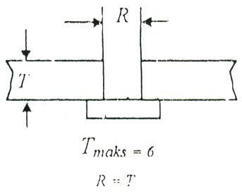
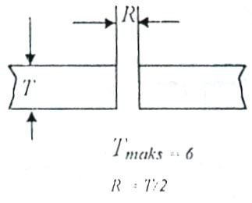
Sambungan tumpul dengan alur I (satuan mm)
Pelaksanaan | Dengan pemahatan belakang | Dengan strip pembantu
Sambungan tumpul
Posisi pengelasan | F,V | F,V

Slide 42
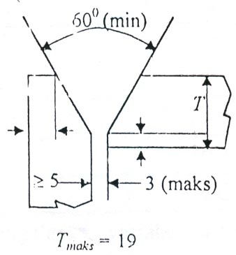
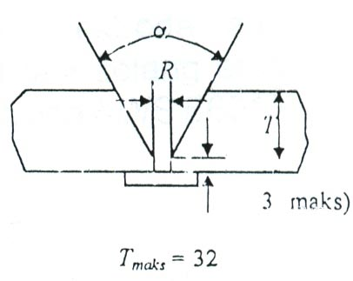
Sambungan tumpul dengan alur V (satuan mm)
Pelaksanaan | Dengan pemahatan belakang | Dengan strip pembantu
Sambungan tumpul
Posisi pengelasan | F,V | F,V

Slide 43
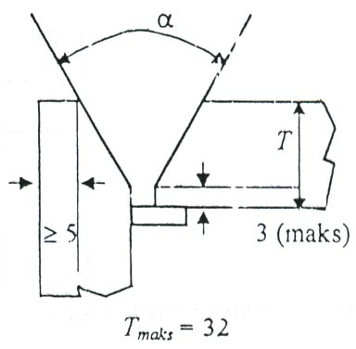
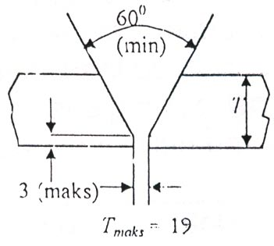
Pelaksanaan | Dengan pemahatan belakang | Dengan strip pembantu
Sambungan pojok
Posisi pengelasan | F,V | F,V
Catatan 1) Hubungan antara celah akar R dan α
α | R
45º atau lebih 35º atau lebih | 6 mm atau lebih 9 mm atau lebih

Slide 44
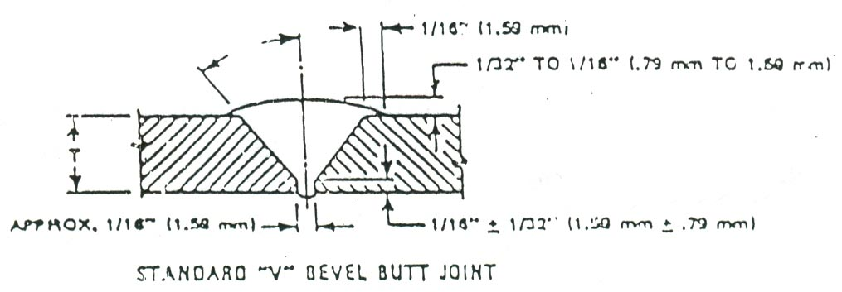
Gunakan elektroda dengan diameter sama dengan root gap pada pengelasan lapis pertama

Slide 45
Pengaturan Arus (Ampere)
Berdasarkan elektroda yang sesuai dengan jenis pekerjaan, set arus pada mesin las sesuai dengan elektroda yang digunakan, tabel berikut, contoh aplikasi selang arus yang digunakan pada pemakaian elektroda AWS E6013 (general purpose/keperluan umum)
Diameter Kawat Las (mm) | Selang Arus Las (mm)
1,6 | 25-45
2,0 | 50-75
2,5 | 70-95
3,25 | 95-130
4,0 | 135-180
5,0 | 155-240
6,0 | 190-315

